Slide 1
Unidad 8 - Clase práctica en vivo
Manejo de Archivos y Datos en Python

Slide 2
Esta clase va a ser
grabada

Slide 3

Objetivos de la clase
Crear los primeros scripts
Conocer la estructura de un módulo.
Ejecutar módulos y paquetes en Python.
Utilizar nuevas librerías.

Slide 4
Objetivos de la clase
Conocer el concepto de la persistencia
Procesar datos en .txt
Elaborar archivos JSON
Aprender a recuperar datos de fuentes reales (.csv)

Slide 5

Repositorio Github
Te dejamos el acceso al Repositorio de Github donde encontrarás todo el material complementario y scripts de la clase.
Repositorio Python
Notes:
Usar para slides de sólo texto con categorías.

Slide 6
Scripts

Slide 7

Ejemplo en vivo
Visual Studio Code (VSC)
Notes:
Profesor/a: mostrar en vivo

Slide 8
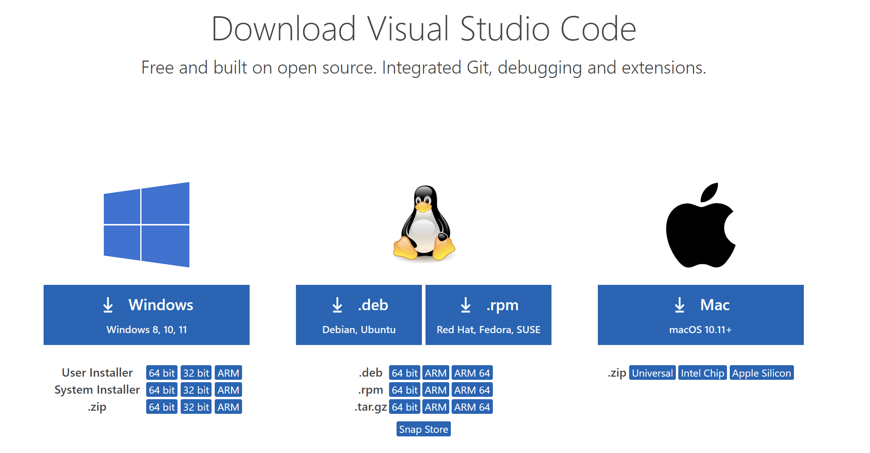
Descarguemos VSC
https://code.visualstudio.com/download
Deberemos seleccionar
el S.O que tengamos y
realizar su correspondiente
Instalación.
Notes:
Profesor/a: mostrar en vivo

Slide 9
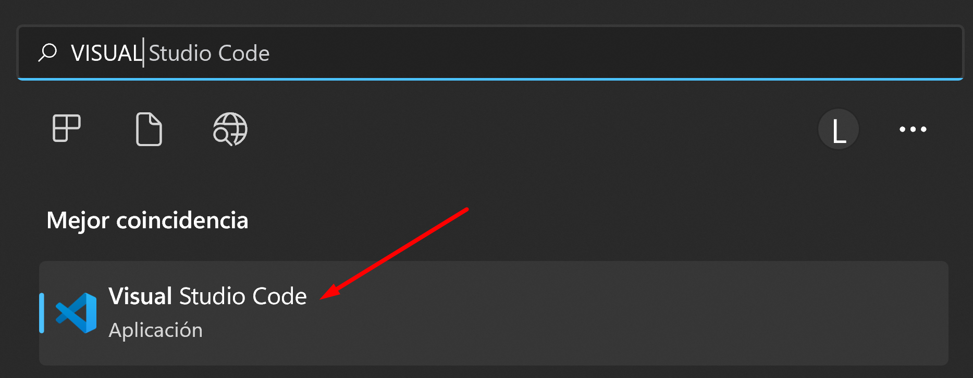
Empecemos con VSC
A continuación crearemos nuestro primer script en Python. Para ello, realizaremos los siguientes pasos:
1. Abrimos VSC.
Notes:
Profesor/a: mostrar en vivo

Slide 10
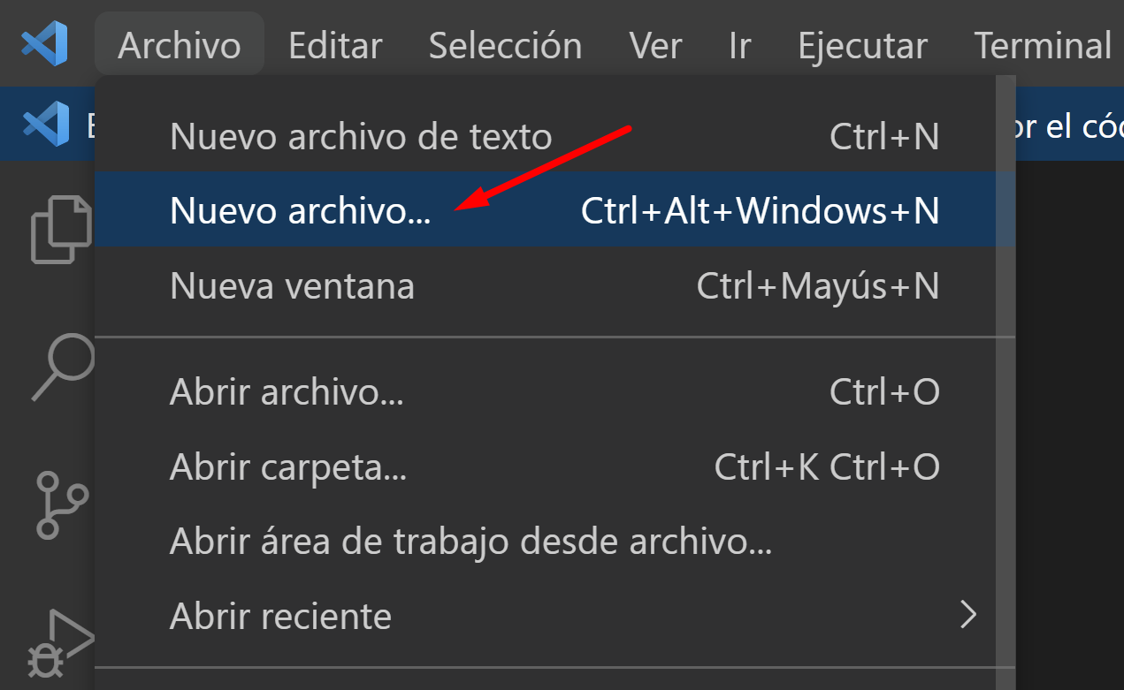
Empecemos con VSC
2. Creamos un archivo vacío.
Notes:
Profesor/a: mostrar en vivo

Slide 11
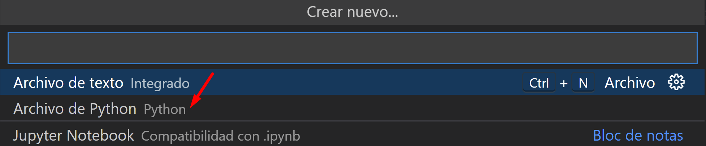
Empecemos con VSC
3. Elegimos un archivo formato tipo: Python.
Notes:
Profesor/a: mostrar en vivo

Slide 12
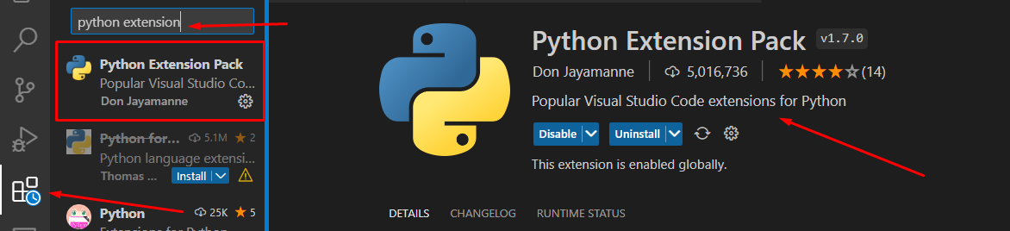
Empecemos con VSC
Importante
Si no aparece la opción de Python, es necesario descargar la extensión.
Se recomienda el Python Extension Pack que agrega un conjunto de extensiones que complementan nuestro desarrollo con Python
Notes:
Profesor/a: mostrar en vivo

Slide 13
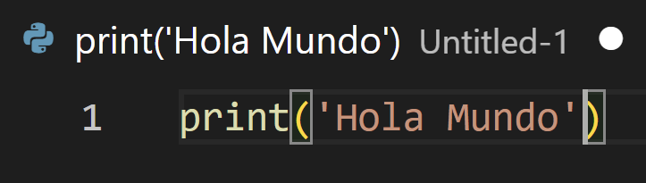
Empecemos con VSC
4. Escribimos
print('Hola Mundo')
Notes:
Profesor/a: mostrar en vivo

Slide 14
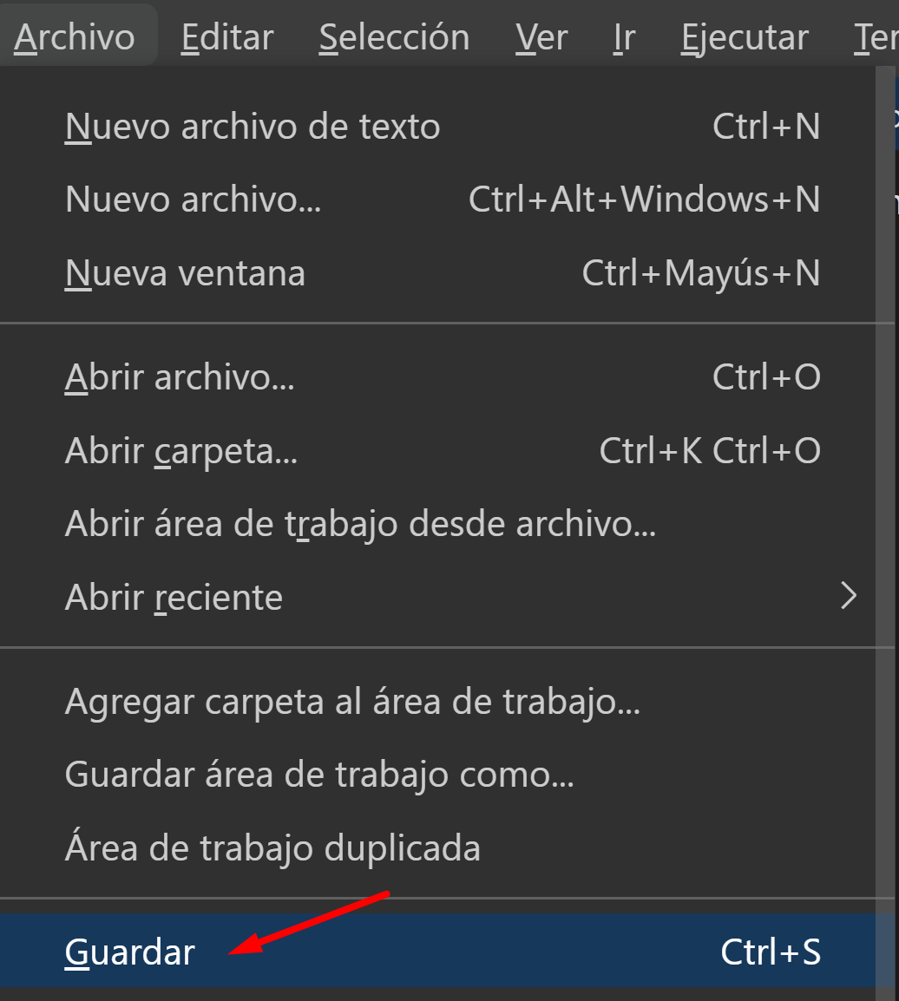
Empecemos con VSC
5. Guardamos el archivo y le damos un nombre.
Notes:
Profesor/a: mostrar en vivo

Slide 15
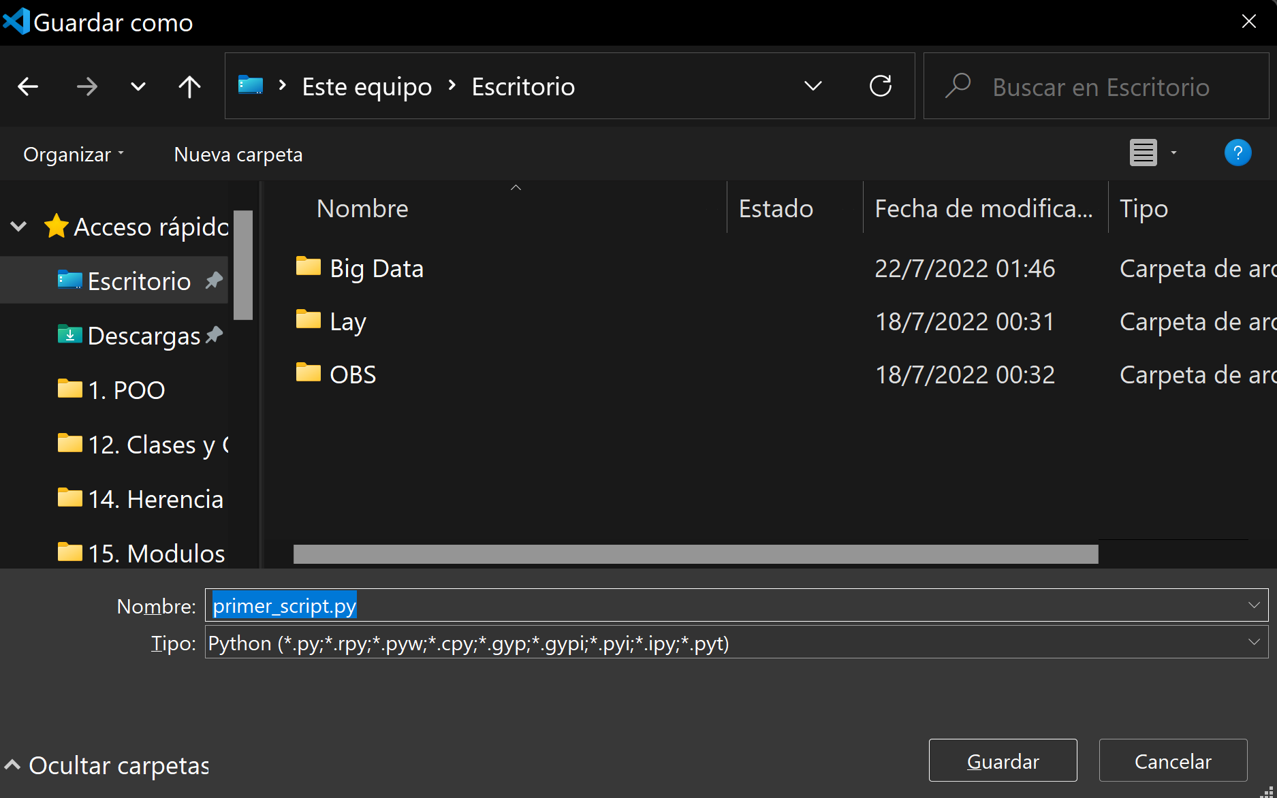
Empecemos con VSC
6. Elegimos un directorio dentro de nuestro computador.
Notes:
Profesor/a: mostrar en vivo

Slide 16
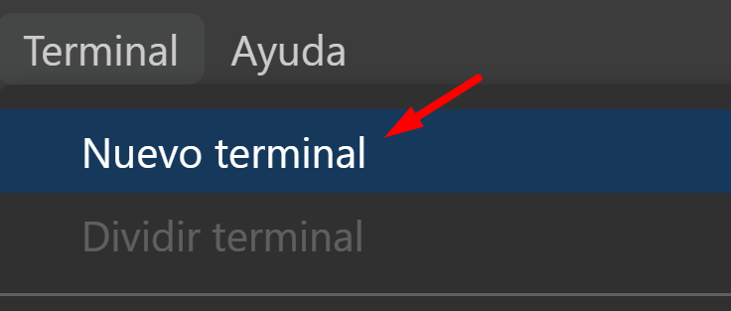
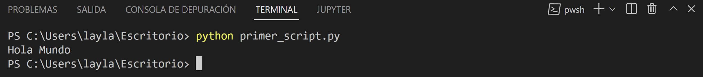
Empecemos con VSC
7. Ejecutamos el
Script desde la
terminal.
Comando:
python primer_script.py
Notes:
Profesor/a: mostrar en vivo

Slide 17
Scripts con argumentos

Slide 18
Ejemplo en vivo
Scripts con Argumentos
Notes:
Profesor/a: mostrar en vivo

Slide 19
Scripts con Argumentos
Tenemos que ir al script y editarlo. Primero importamos una librería llamada sys y después imprimimos los argumentos usando la librería.
import sys
print(sys.argv)
Notes:
Profesor/a: mostrar en vivo

Slide 20
Scripts con Argumentos
Al ejecutar el script podemos ver que devuelve una lista con una cadena que contiene el nombre del script y los argumentos que le pasamos. Siempre el primer argumento de la lista sys.argv (sys.argv[0]) es el propio nombre del script y lo siguiente son los argumentos que hemos mandado, como string, int y list respectivamente.
['primer_script.py', "'hola'", '1', '[1,2,3]']
Notes:
Profesor/a: mostrar en vivo

Slide 21
Scripts con Argumentos
import sys
# Comprobación de seguridad, ejecutar sólo si se reciben 2 argumentos reales
if len(sys.argv) == 3:
texto = sys.argv[1]
repeticiones = int(sys.argv[2])
for r in range(repeticiones):
print(texto)
else:
print("Error - Introduce los argumentos correctamente")
print('Ejemplo: escribir_lineas.py "Texto" 5')
Notes:
Profesor/a: mostrar en vivo

Slide 22
Scripts con Argumentos
Al ejecutar el script podemos ver que devuelve una lista con una cadena que contiene el nombre del script y los argumentos que le pasamos. Siempre el primer argumento de la lista sys.argv (sys.argv[0]) es el propio nombre del script.
['primer_script.py', "'hola'", '1', '[1,2,3]']
Notes:
Profesor/a: mostrar en vivo

Slide 23
Scripts con Argumentos
Haremos un script que printee un argumento las veces que se indique por argumento, es decir, si paso los argumentos “Hola” y 5, se imprimirá “Hola” 5 veces.
Empecemos creando un nuevo archivo llamado repeticion.py y editemoslo.
Notes:
Profesor/a: mostrar en vivo

Slide 24
Scripts con Argumentos
Si escribimos el siguiente script estaría funcionando:
👉 Nota: Si no pasamos los argumentos que pide el script, nos va a fallar. Para eso debemos comprobar que existen los argumentos o comprobar la longitud de la lista validandolo con if-else
import sys
cadena = sys.argv[1]
repeticiones = int(sys.argv[2])
for repeticion in range(repeticiones):
print(cadena)
Notes:
Profesor/a: mostrar en vivo

Slide 25
Módulo

Slide 26
Ejemplo en vivo
Creación del módulo
Notes:
“Ejemplo en vivo”
El docente realizará una tarea compartiendo la pantalla en vivo. Se centrará en los pasos y los aspectos a tener en cuenta.

Slide 27

Paso a paso
0. Paso cero: por primera vez en el curso y de ahora en más dejamos de utilizar Colabs…
Y pasamos a un IDE más robusto y con más funcionalidades. En nuestro caso Visual Studio Code.
Notes:
Profesor/a: mostrar en vivo

Slide 28
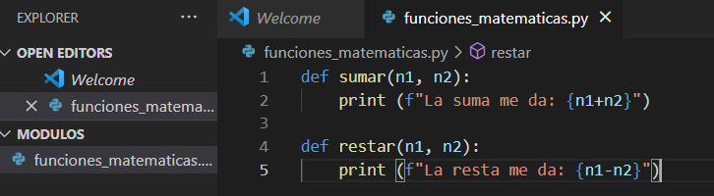
Paso a paso
1. Creamos una carpeta, donde más cómodo te sientas.
2. Abrimos nuestro editor (VCS) y entramos a la carpeta del punto 1.
3. Creamos un archivo con la extensión .py. En el ejemplo se llamará funciones_matematicas.py.
4. Creamos algunas funciones simples en ese módulo, veamos mi ejemplo:
Notes:
Profesor/a: mostrar en vivo

Slide 29


PARA RECORDAR
Contenido destacado
Hasta ahora parece que no es nada nuevo, ¿Verdad?
Efectivamente, es lo mismo de siempre. Pero, aquí viene lo nuevo e interesante: Vamos a llamar a esas funciones desde otro archivo.

Slide 30
Paso a paso
5. Crear otro archivo .py, se llamara uso.py
6. Ahora viene lo nuevo, si queremos que desde uso.py se puede acceder a todo lo realizado en funciones_matematicas.py tenemos que escribir arriba de todo:
import funciones_matematicas

Slide 31
Paso a paso
Ahora al ejecutar, estarás viendo el resultado de la suma o de cualquier otra función que hayas creado en tu módulo. Para evitar escribir a cada rato el nombre del módulo, hay una alternativa muy útil: Podemos reemplazar el import por:
from funciones_matematicas import suma
😎

Slide 32
Paso a paso
La opción anterior es una buena alternativa cuando son pocas las funciones que a usar de un módulo.
Si vamos a usar muchas, o todas, será mejor que usemos:
from funciones_matematicas import *

Slide 33

Primer módulo
Crea un módulo que tenga una clase con atributos y métodos. Instanciar a la clase llamando al módulo desde otro archivo .py
Duración: 10 minutos

Slide 34

ACTIVIDAD EN CLASE
Primer módulo
Hacer una clase fácil, como Alumno, con nombre y nota, con un método imprimir().
Crear una instancia de Alumno, mostrando sus datos y llamando al método desde otro módulo.

Slide 35
☕
Break
¡10 minutos y volvemos!

Slide 36
Paquete

Slide 37
Ejemplo en vivo
Nuestro primer paquete
Notes:
“Ejemplo en vivo”
El docente realizará una tarea compartiendo la pantalla en vivo. Se centrará en los pasos y los aspectos a tener en cuenta.

Slide 38
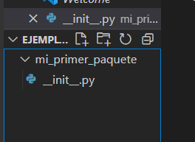
Paso a paso
1. Podemos crear una carpeta llamada “mi_primer_paquete” con un archivo __init__.py
Notes:
Profesor/a: mostrar en vivo

Slide 39
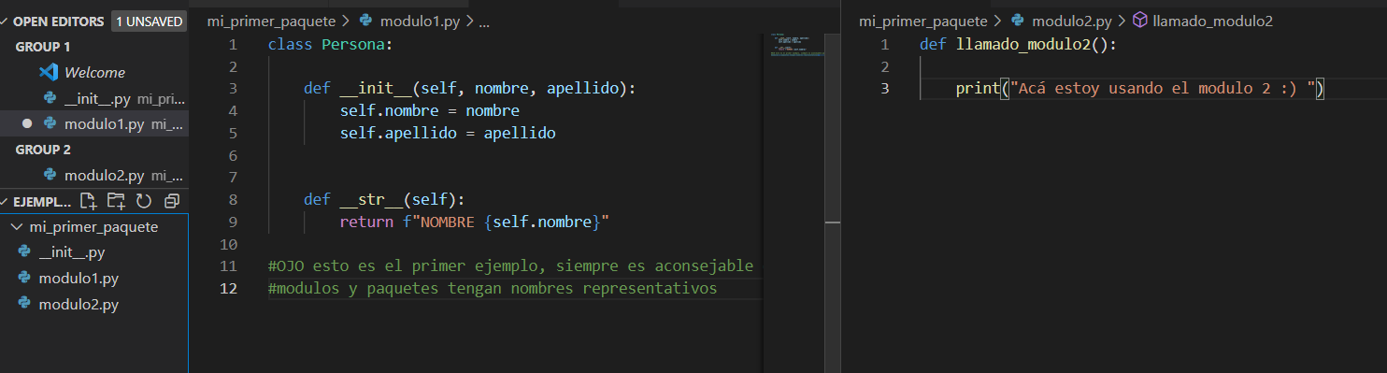
Paso a paso
2. Ahora hagamos dos módulos en el paquete.
Notes:
Profesor/a: mostrar en vivo

Slide 40
Paso a paso
Solo nos falta llamar a alguno de nuestros módulos del paquete “mi_primer_paquete”.
3. Para esto creamos un archivo en el directorio raiz, lo llamaremos “menu.py”.
4. Importamos al paquete y los módulos de la siguiente manera:
from mi_primer_paquete.modulo1 import Persona
from mi_primer_paquete.modulo2 import llamado_modulo2
Notes:
Profesor/a: mostrar en vivo

Slide 41
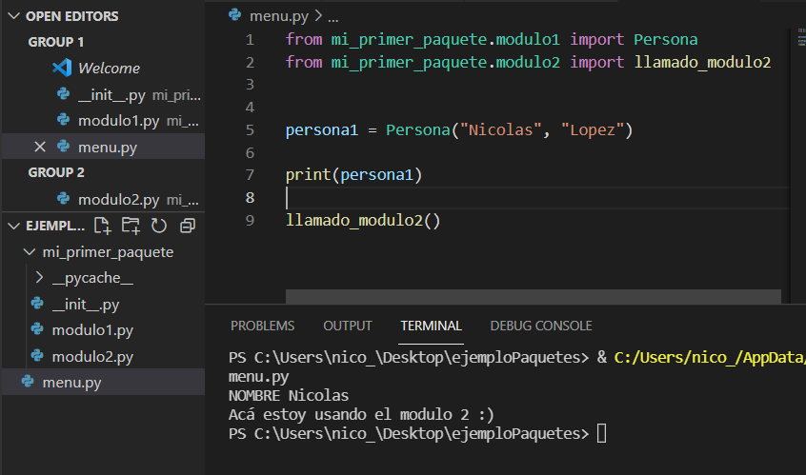
Así nos queda nuestro código😍
Notes:
Profesor/a: mostrar en vivo

Slide 42
Escritura de archivos

Slide 43
Mis hobbies favoritos
Crea un programa y guárdalo en un archivo .txt
Duración: 10 minutos

Slide 44

ACTIVIDAD EN CLASE
Mis hobbies favoritos
Descripción de la actividad.
Crea un programa que pida por teclado (input) los datos de tus tres hobbies favoritos y los mismos se guarden en un archivo que se llame miHobbieFavorito.txt.
EXTRA: Hacerlo con un for o un while para no repetir tanto…!!!

Slide 45
Conociendo Kaggle
Duración: 20 minutos

Slide 46
ACTIVIDAD EN CLASE
Conociendo Kaggle
Descripción de la actividad.
Crea una cuenta gratuita en Kaggle (https://www.kaggle.com/) y descarga un dataset en alguno de los formatos vistos durante la clase. Posteriormente, realiza su correspondiente ingesta en Python utilizando VSC.
Tip: La temática del dataset a elegir es libre y abierta a criterio y elección de los alumnos.

Slide 47
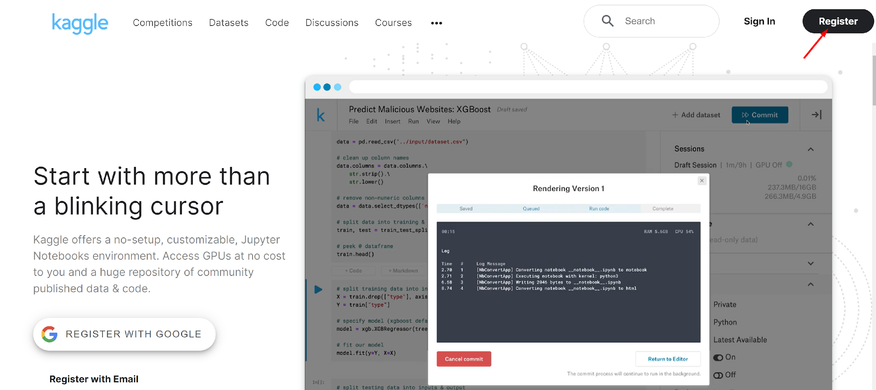
ACTIVIDAD EN CLASE
Ayuda

Slide 48
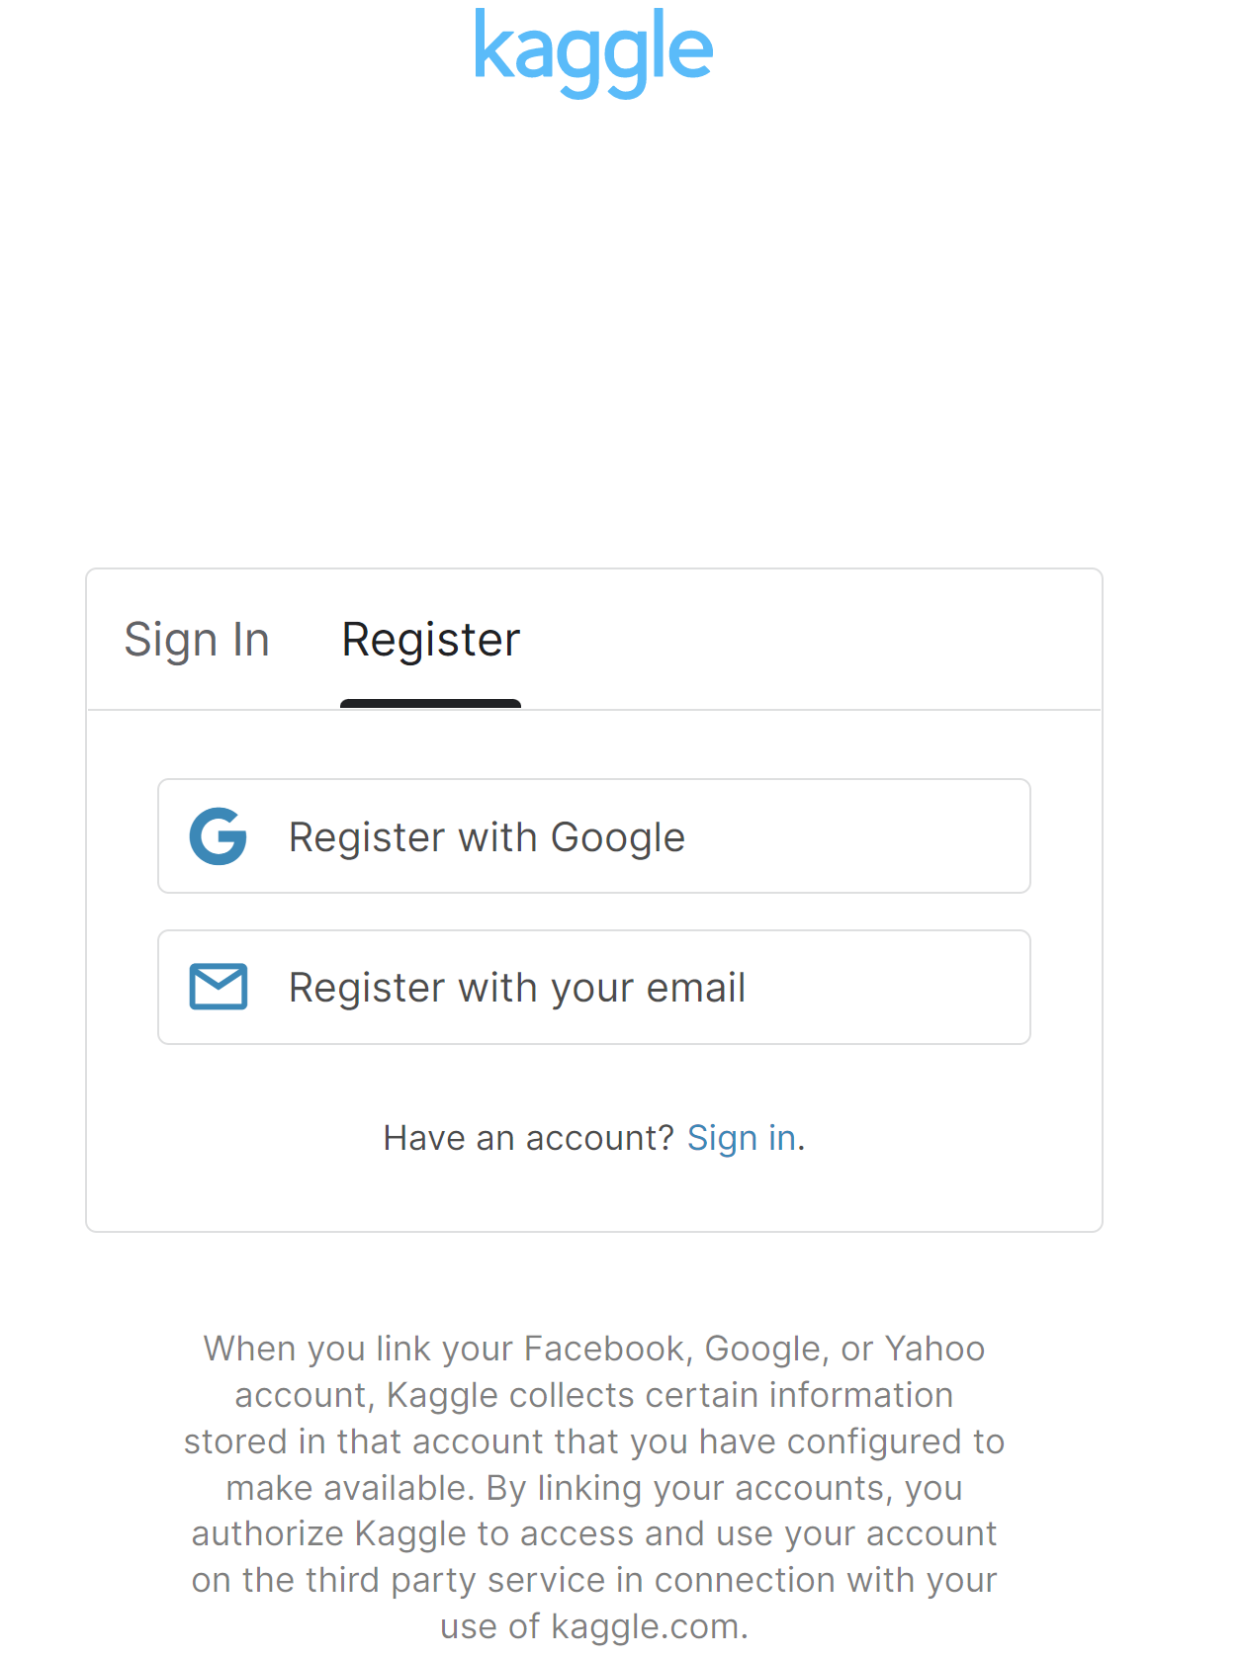
ACTIVIDAD EN CLASE
Ayuda

Slide 49
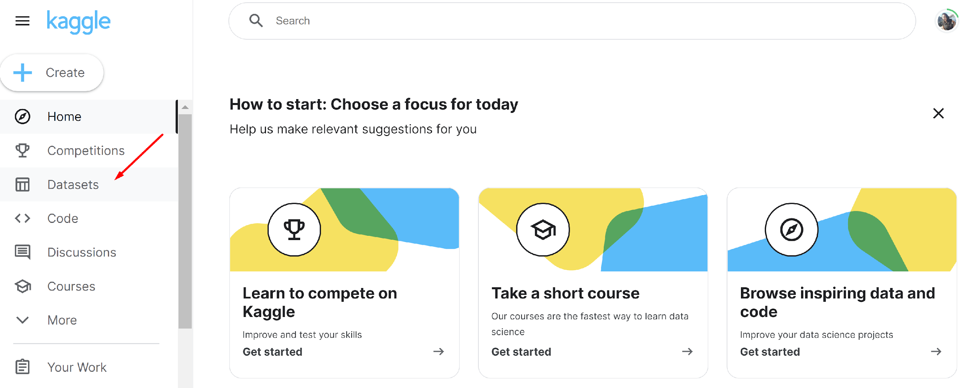
ACTIVIDAD EN CLASE
Ayuda

Slide 50
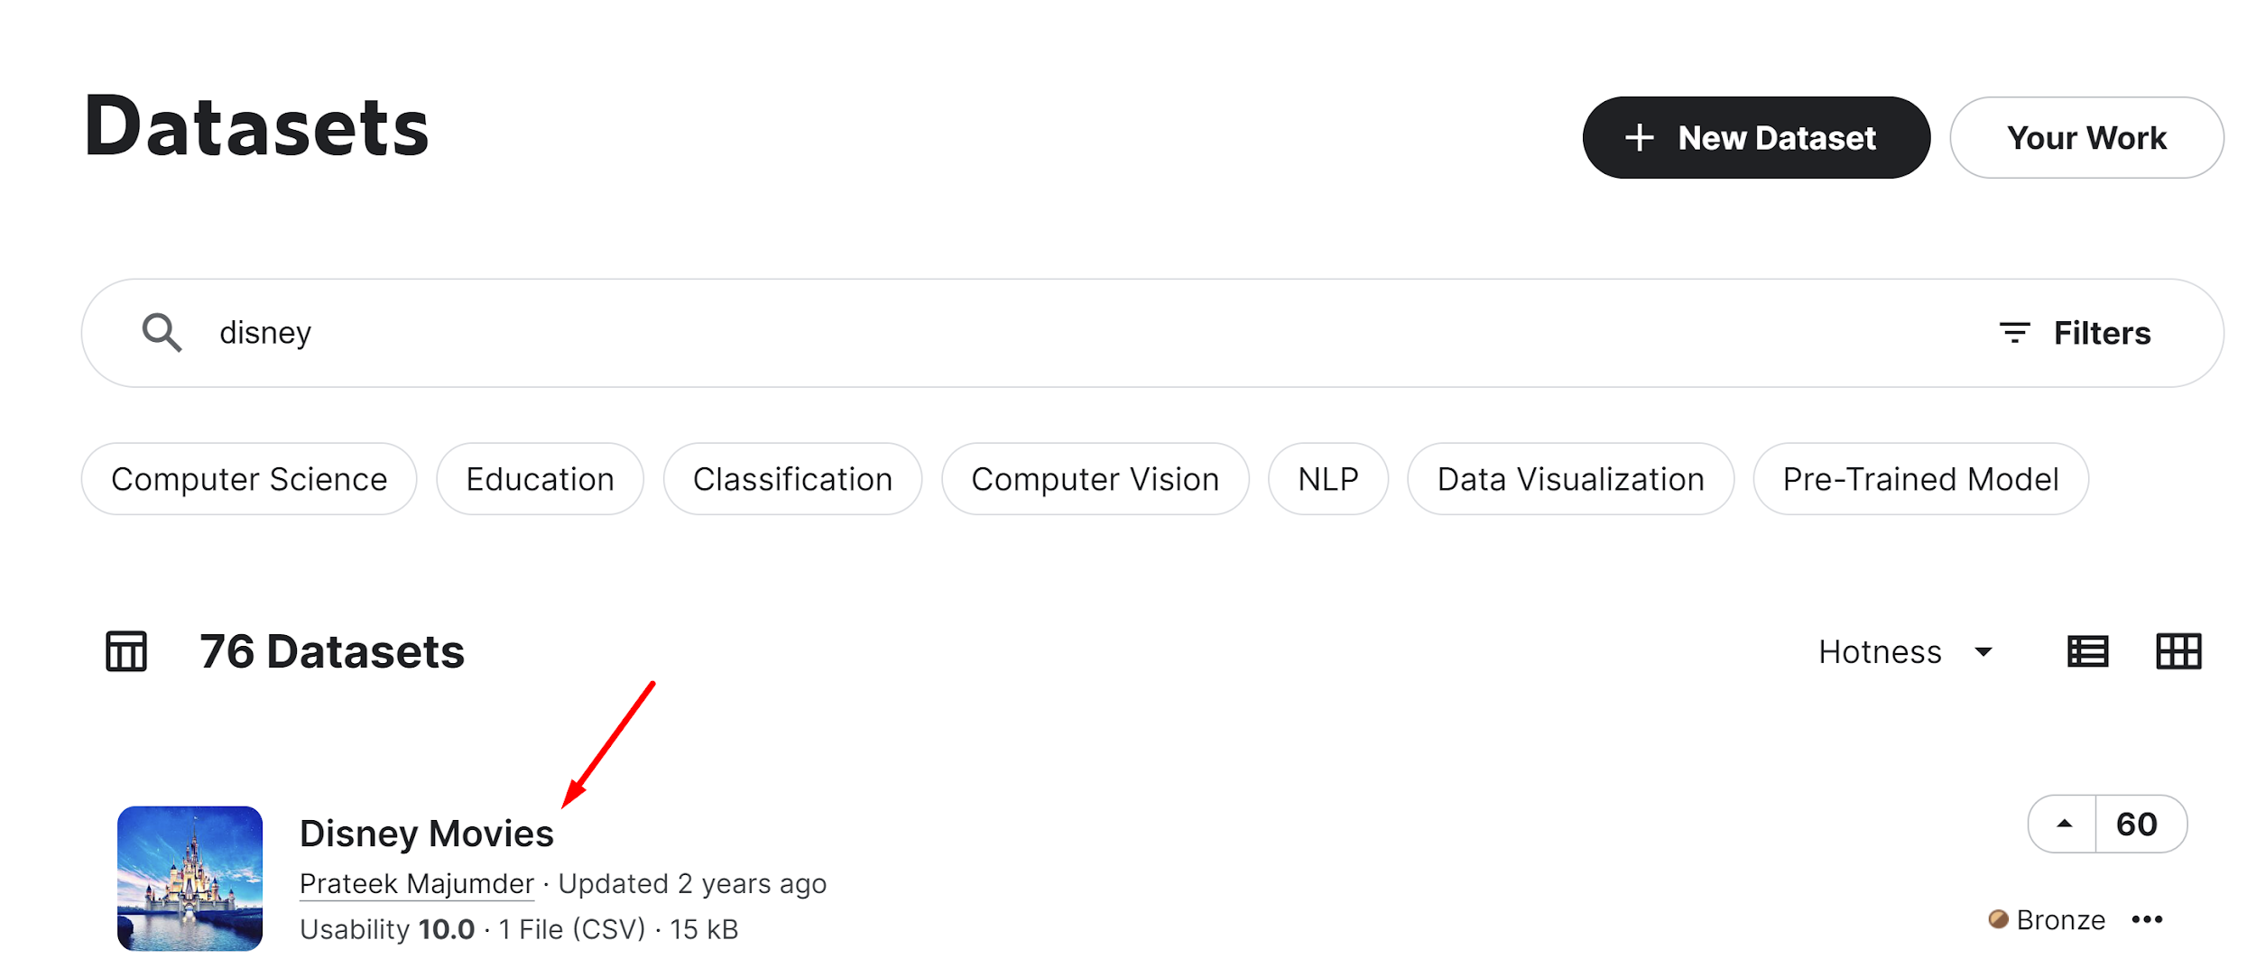
ACTIVIDAD EN CLASE
Ayuda

Slide 51
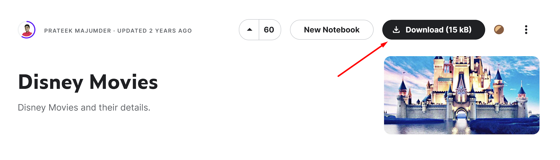
ACTIVIDAD EN CLASE
Ayuda

Slide 52

¡Atención!
Recuerda instalar GIT para la próxima clase.
Ver tutorial

Slide 53
¿Preguntas?

Slide 54
Resumen
de la clase hoy
Logramos crear nuestro primer scripts.
Creación de módulo.
Paquetes.
Paquetes redistribuidos.
Paquetes / Módulos externos.
Lectura de archivos txt, csv y json
Escritura de archivos txt y json
Manejo de datos - introducción

Slide 55
Opina y valora
esta clase

Slide 56
Muchas gracias.

Slide 57
Educación digital para el mundo real.

